Slide 1
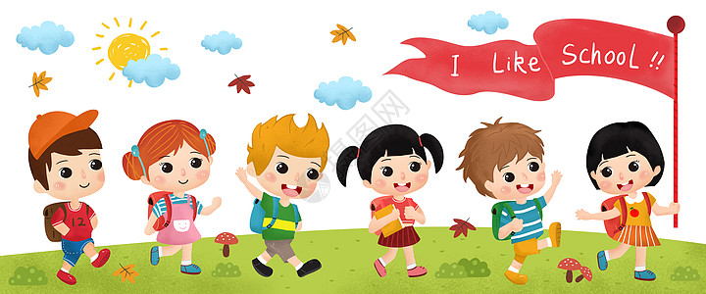
一年級常識 上學期
第一、二課温習

Slide 2
第一課 上學去

Slide 3
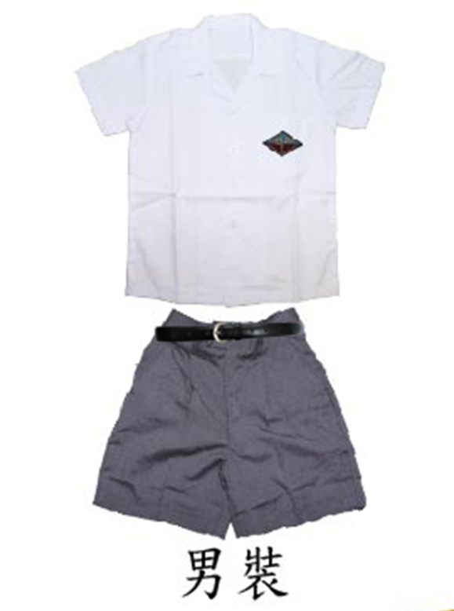
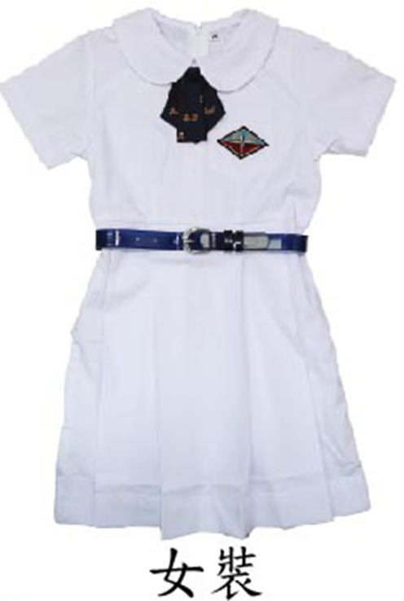
進進今年剛升上一年級，你們可以告訴他上學前要準備甚麼嗎？
上學前的準備
校服
書包

Slide 4
如果你是進進，你會把哪些物品放進書包內?把它們圈起來。
上學前的準備
玩具車
課本
習作
零食
水樽
衛生用品
文具

Slide 5
如果你是進進，你會把哪些物品放進書包內?把它們圈起來。
上學前的準備
玩具車
課本
習作
零食
水樽
衛生用品
文具

Slide 6
進進可以這樣上學嗎? 為甚麼?
上學前的準備
→頭髮應梳理整齊
→應穿著校服
→襪子應著整齊
→鞋子的鞋帶要繫好
1
✗

Slide 7
上學前的準備
他要準時上學，他要怎樣做?
2
早睡早起
睡覺前收拾好書包
提早準備好要穿著的衣服

Slide 8
上學時的安全事項

Slide 9
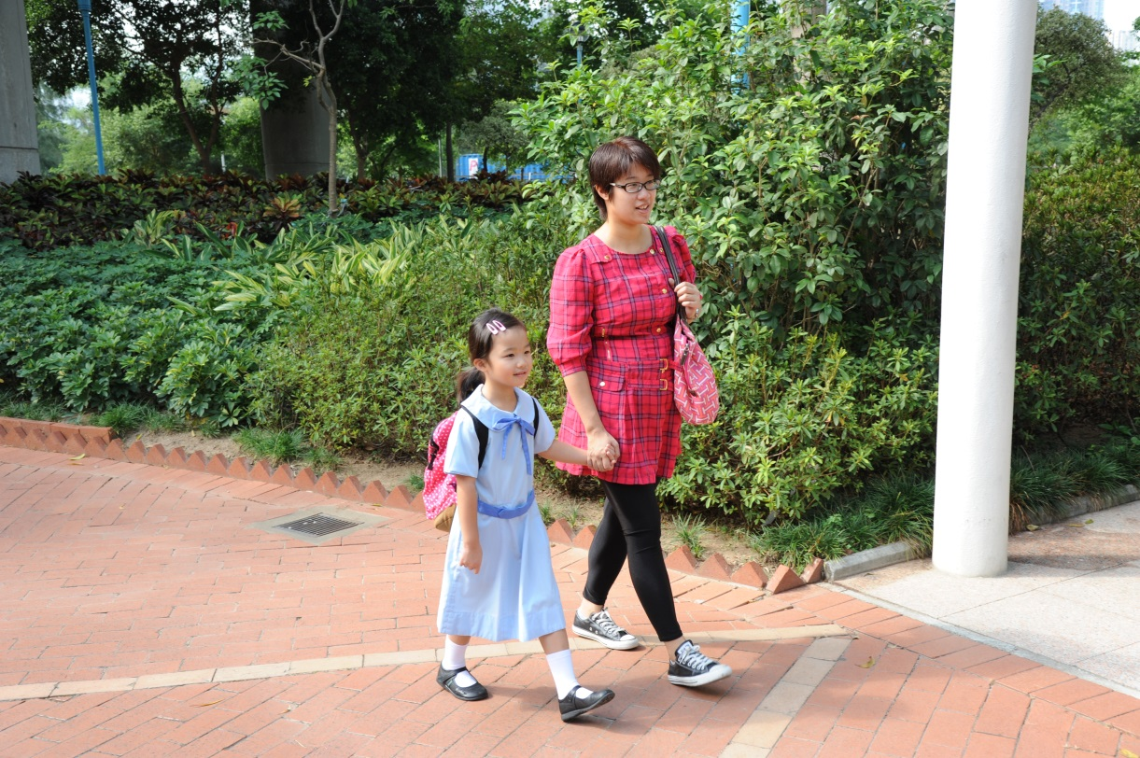
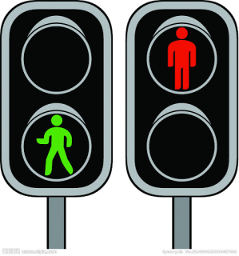
步行
上學時的安全事項
成人陪同。
依照交通燈的指示過馬路。
利用行人隧道和行人天橋橫過馬路。

Slide 10
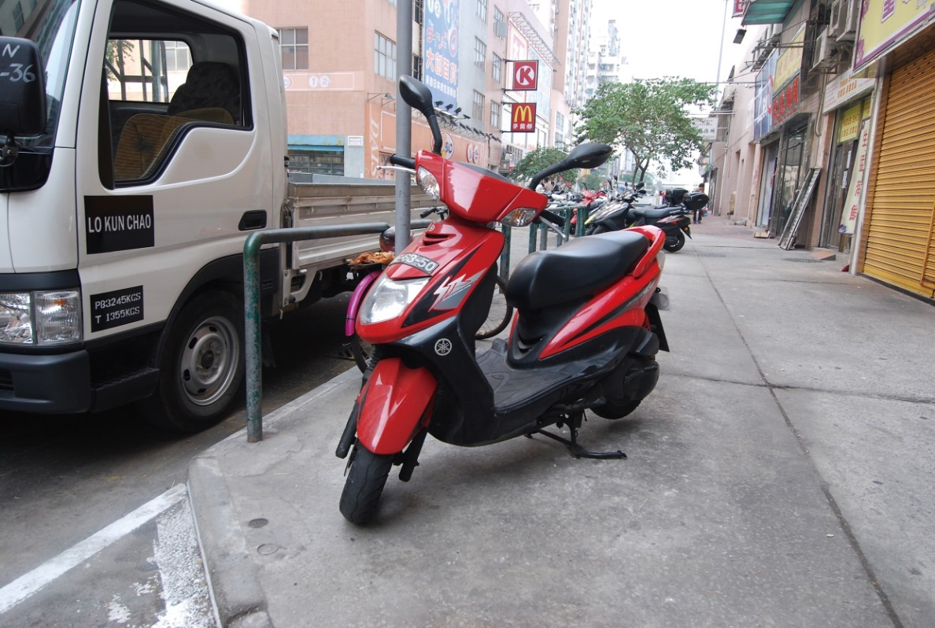
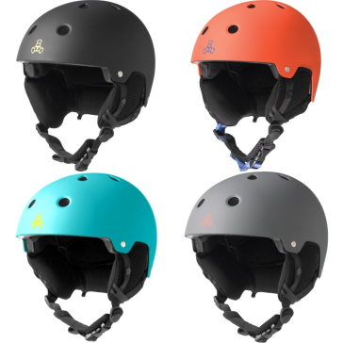
乘坐電單車
需配戴頭盔，避免頭部受傷。
未滿六歲的兒童禁止乘坐電單車。

Slide 11
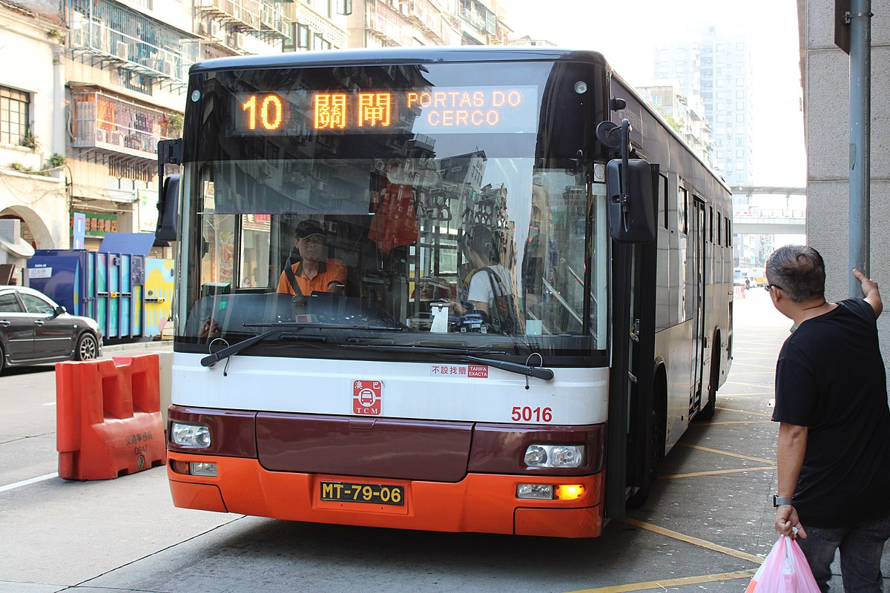
乘坐巴士
安靜坐在座位上。
站着時要握緊扶手，以免受傷。

Slide 12
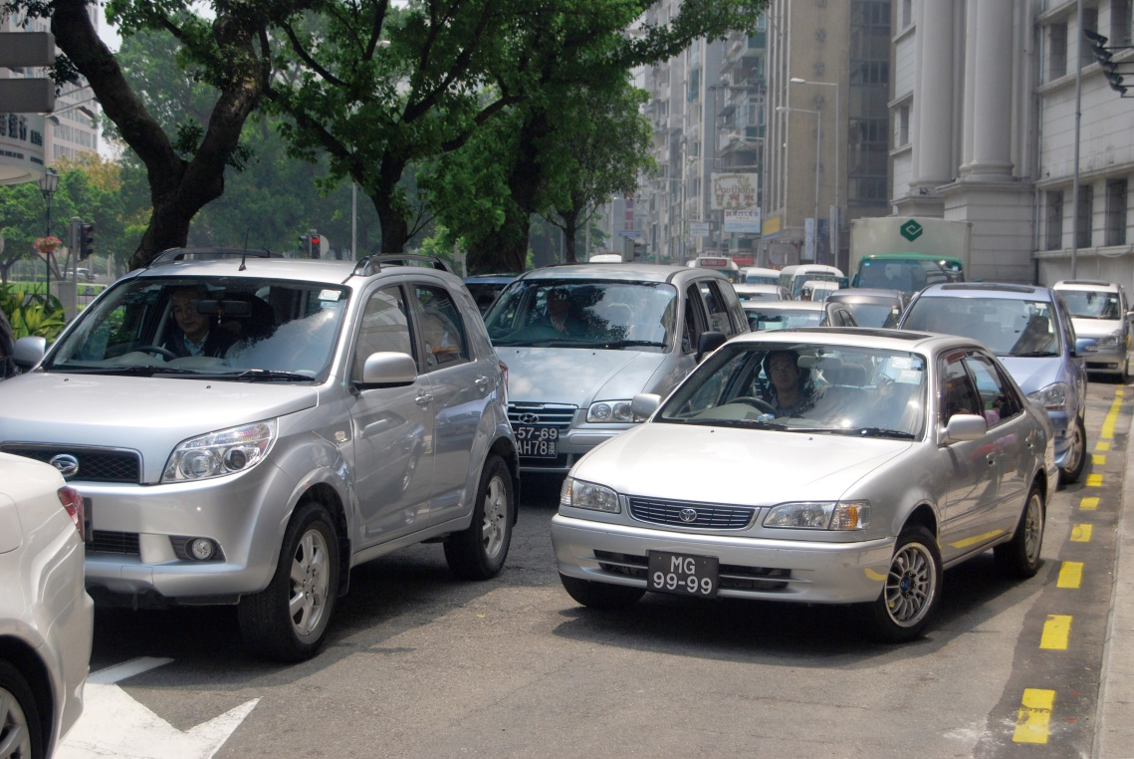
乘坐私家車
安靜坐在座位上。
佩戴安全帶，避免在交通意外發生時受傷。
未滿12歲需坐後座。

Slide 13
上學途中你會經過哪些地方?

Slide 14
上學時，你會使用哪些設施?

Slide 15
你會注意哪些安全事項?
望兩邊車道。
專心過馬路，勿分心。
按照交通燈指示過馬路。

Slide 16
你會注意哪些安全事項?
不在樓梯間追逐。
注意上落方向。

Slide 17
你會注意哪些安全事項?
不嬉戲。
注意上落方向。

Slide 18
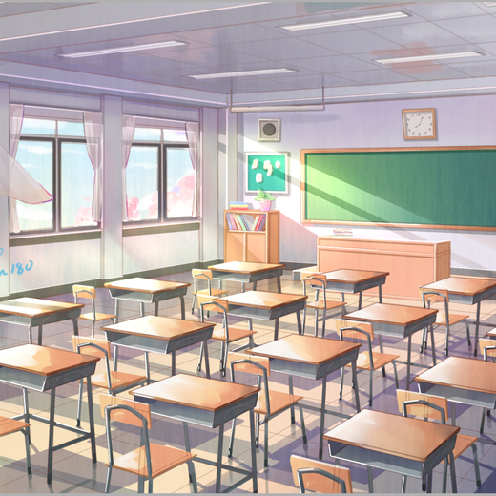
認識我們的校園
課室
我們可以在課室裏：
上課(語文、數學、英文…)
課室裏有：
黑板、投影機、屏幕、電腦…

Slide 19
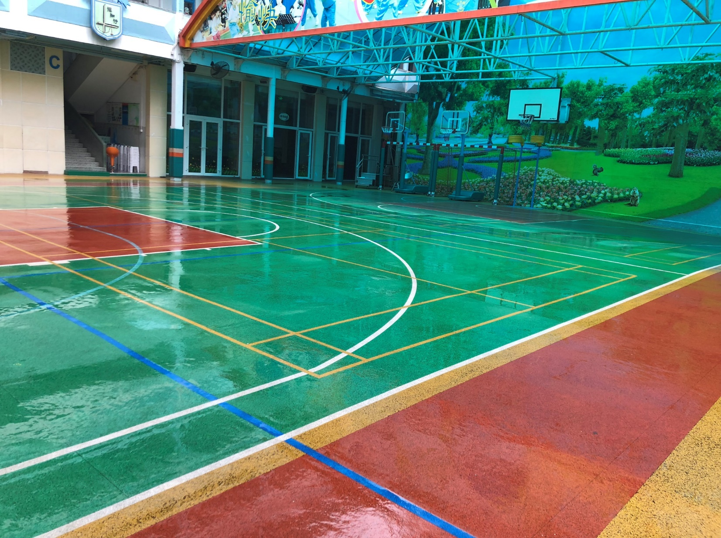
操場
我們可以在操場上：
上體育課、進行小息
操場上有：
籃球架、體育運動設備

Slide 20
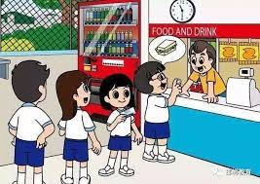
小賣部
我們可以在小賣部裏：
買零食和飲品
小賣部裏有：
零食和飲品
校工(處理小賣部的工作)

Slide 21
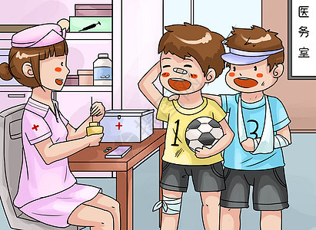
醫療室
當我們有需要或受傷時，可到醫療室尋求校護的幫助。
醫療室裏有：
醫療設備
校護(協助處理有需要的學生)

Slide 22
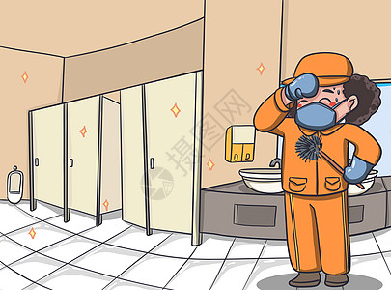
洗手間
我們可以在洗手間裏：
洗手、大小便
洗手間裏有：
洗手盤、廁所、吹風機

Slide 23
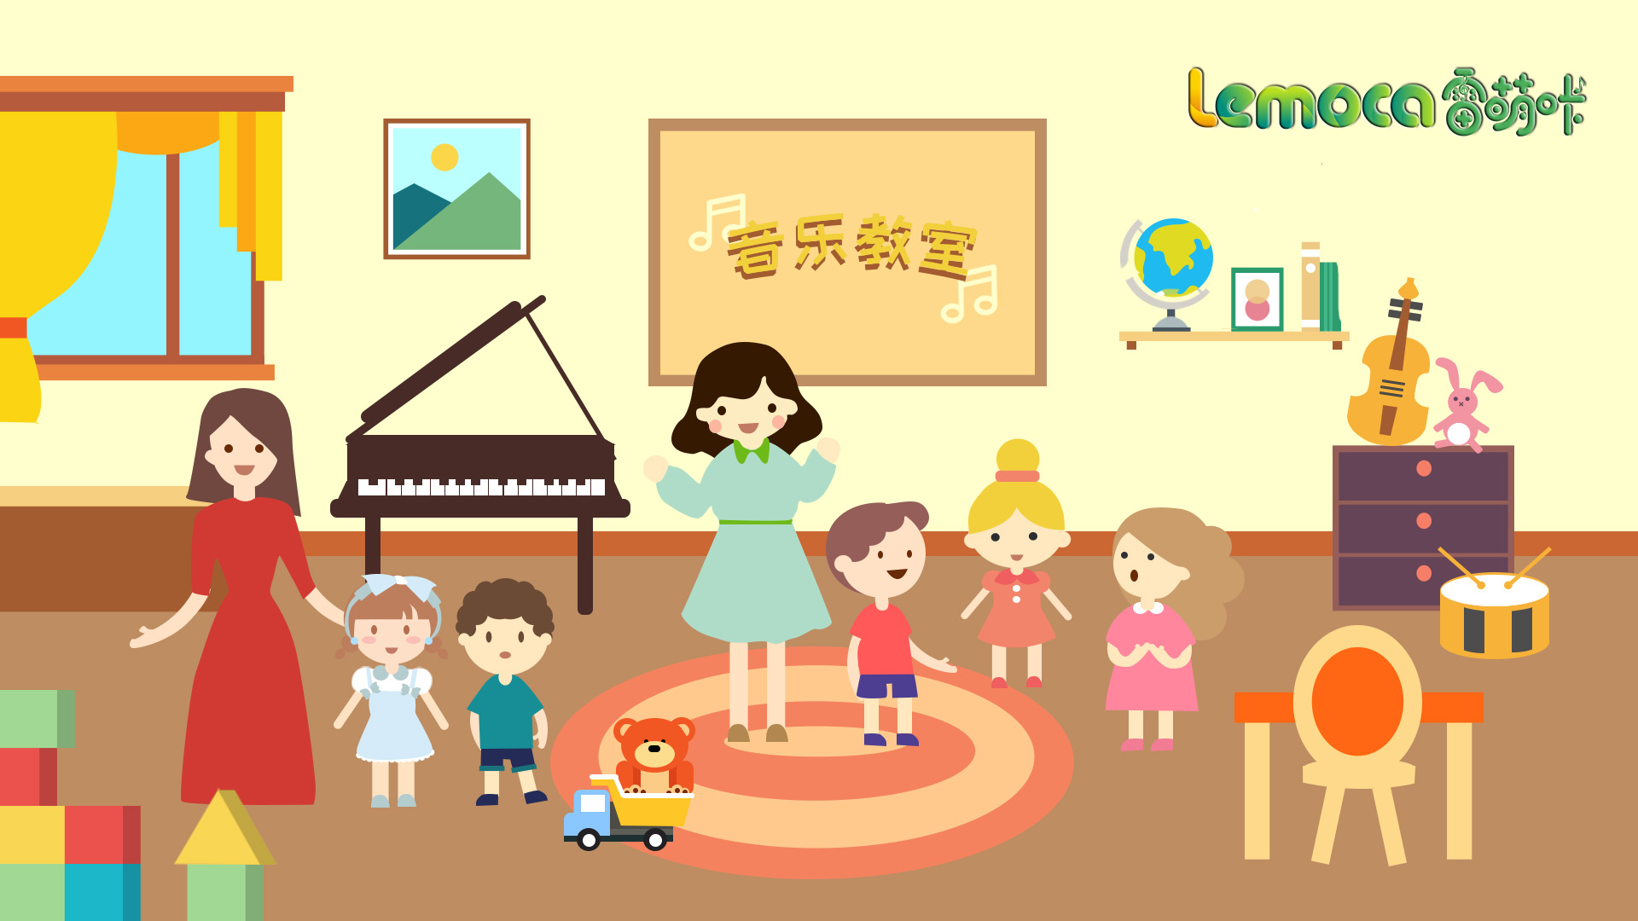
音樂室
我們可以在音樂室裏：
上音樂課
音樂室裏有：
鋼琴、黑板、屏幕、其他音樂器材

Slide 24
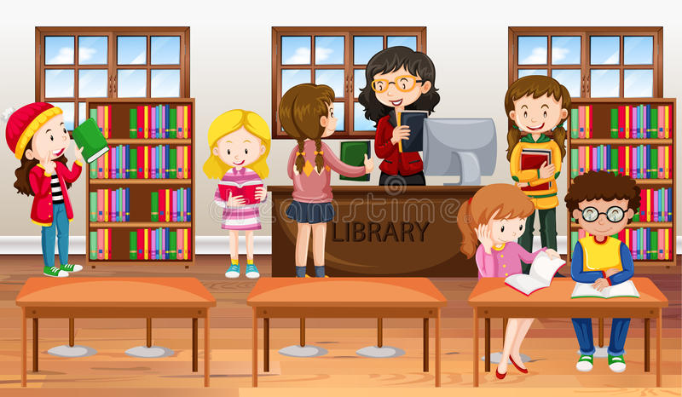
圖書館
我們可以在圖書館裏：
看圖書、借閱圖書
圖書館裏有：
圖書，電腦
圖書館管理員(管理圖書館及處理圖書館的事務)

Slide 25
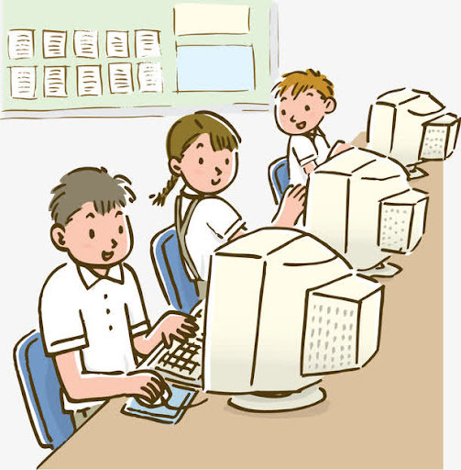
電腦室
我們可以在電腦室裏：
上電腦課
電腦室裏有：
電腦、白板

Slide 26
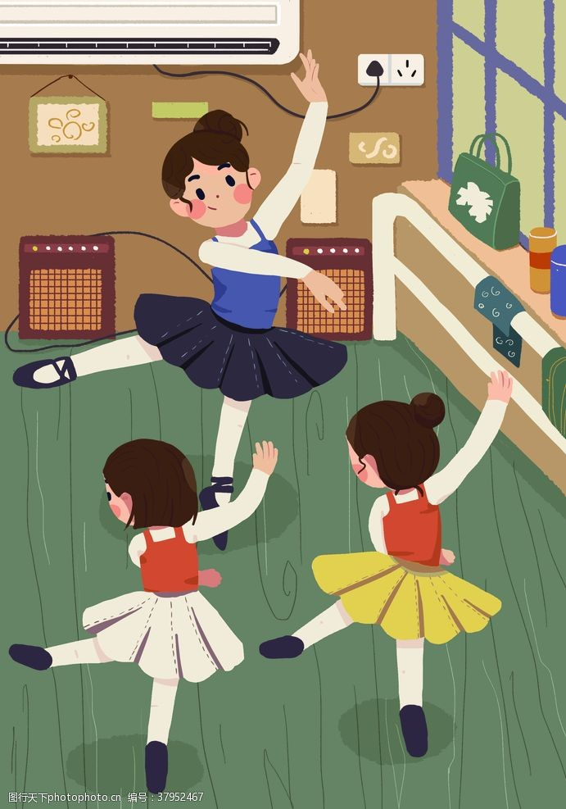
舞蹈室
我們可以在舞蹈室裏：
上舞蹈課
舞蹈室裏有：
音響、鏡子

Slide 27
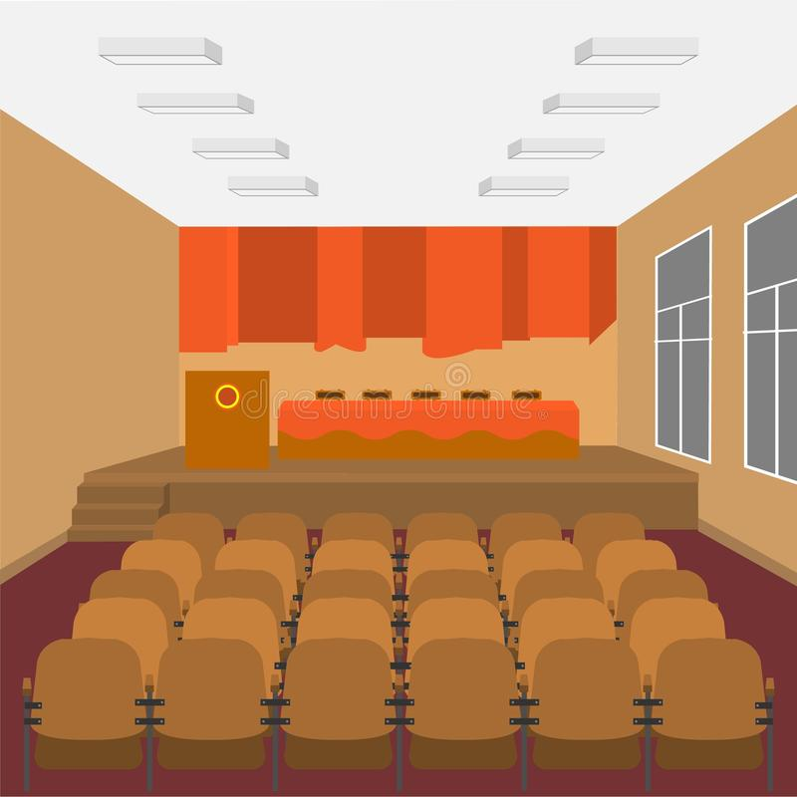
禮堂
我們可以在禮堂裏：
聽講座、進行集會
禮堂裏有：
音響、投影機、屏幕、舞台

Slide 28
教務處
老師辦公的地方，老師在這裏準備教學工作和批改作業，以及處理學生事務。

Slide 29
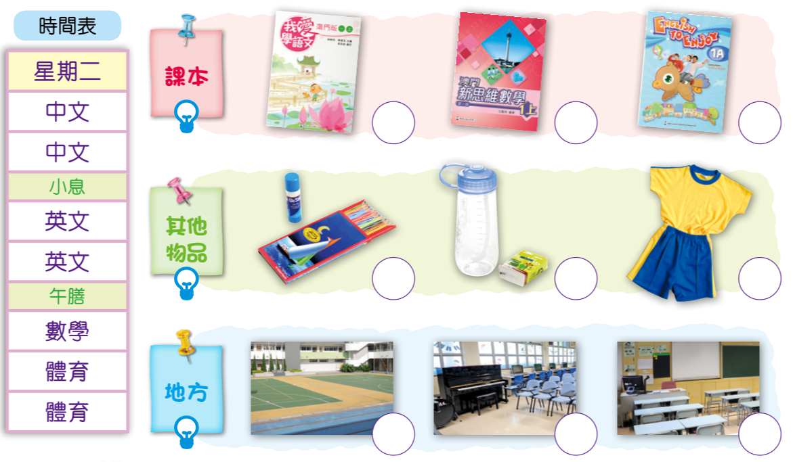
收拾書包
根據課表，選擇適當的選項。

Slide 30
收拾書包
根據課表，選擇適當的選項。
✓
✓
✓
✓
✓
✓
✓

Slide 31
第二課 整潔和衛生的校園

Slide 32
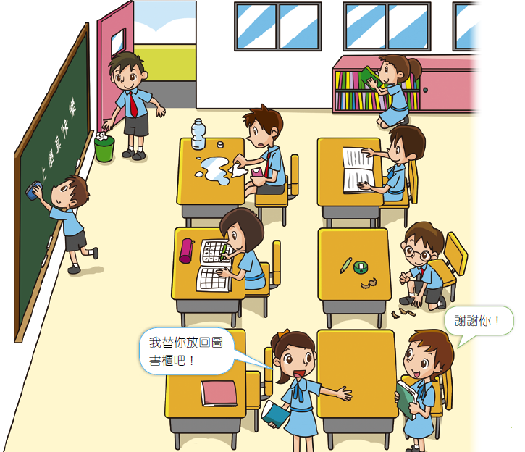
圖中的小朋友怎樣保持課室整潔？
把垃圾丟進垃圾桶裏
把看完的圖書放回圖書櫃
清潔書桌
清潔地板
擦黑板

Slide 33
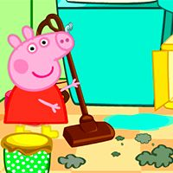
我們可以用哪些方法保持課室整潔?

Slide 34
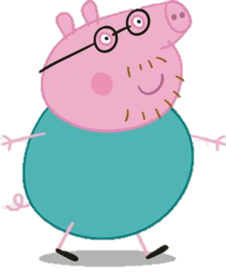
牆壁
避免在牆壁上塗鴉
不要用鞋底擦牆壁

Slide 35
地板
不要把垃圾丟在地上
看見地上有垃圾幫忙撿起

Slide 36
桌子
不要在桌子上塗鴉
不要隨意移動桌子
經常清潔桌面

Slide 37
椅子
不要在椅子上塗鴉
離開座位時要把椅子放好
不要搖椅子

Slide 38
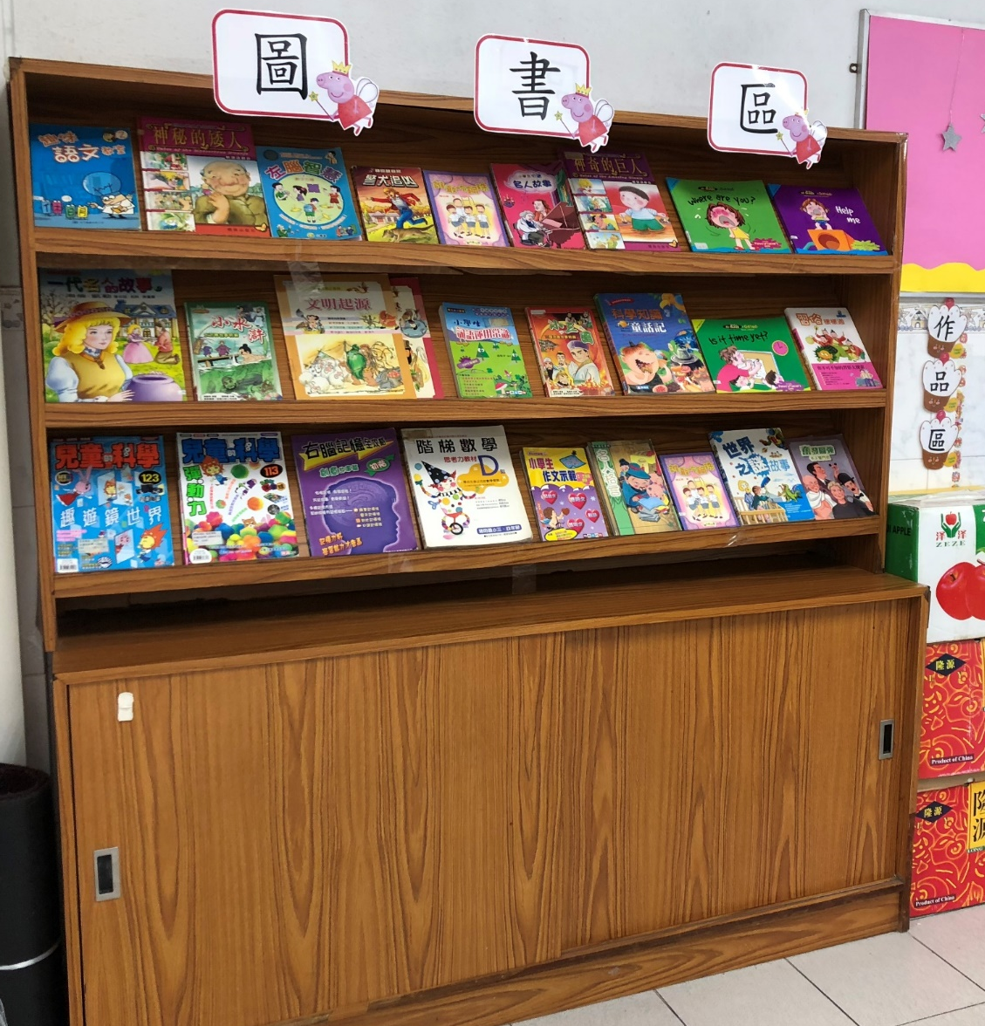
圖書角
看完圖書後
把書放回適當的位置
把書本排列整齊

Slide 39
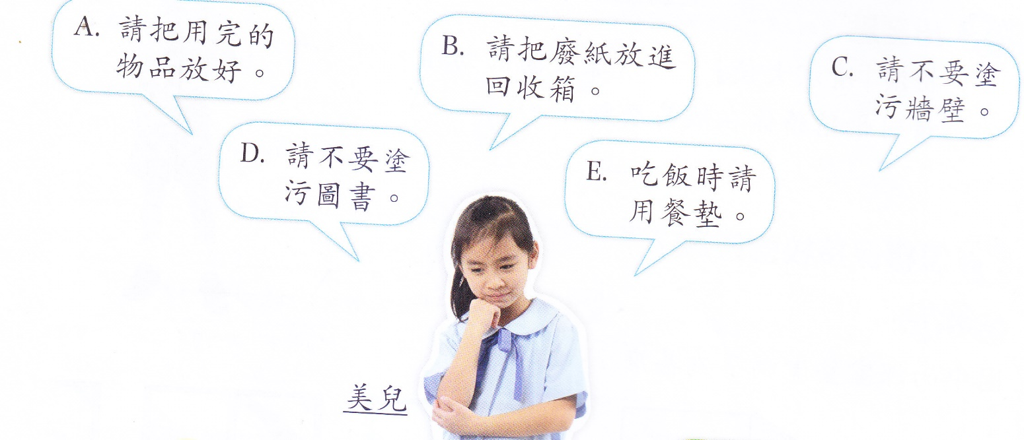
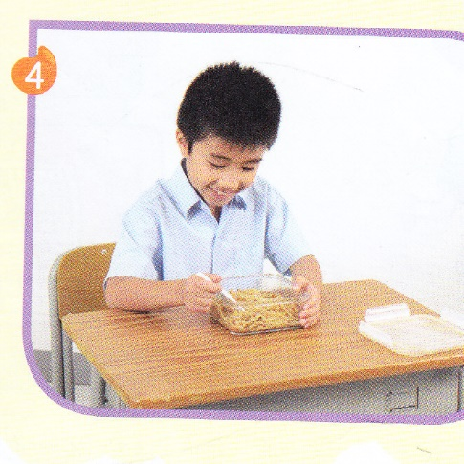
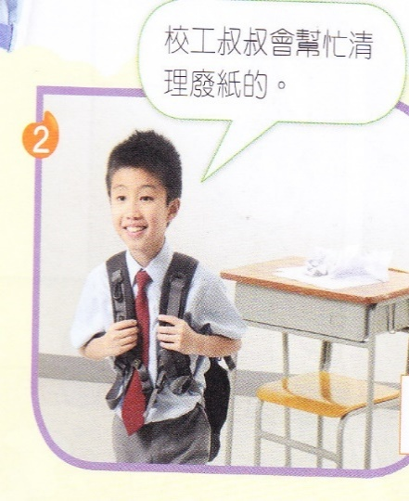
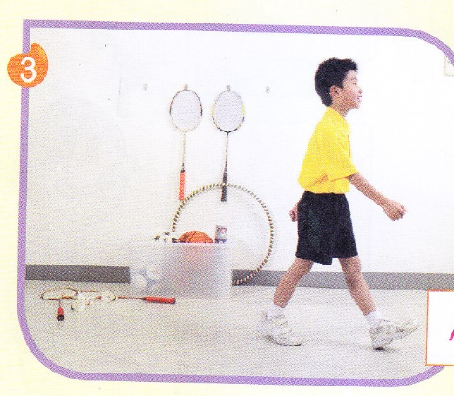
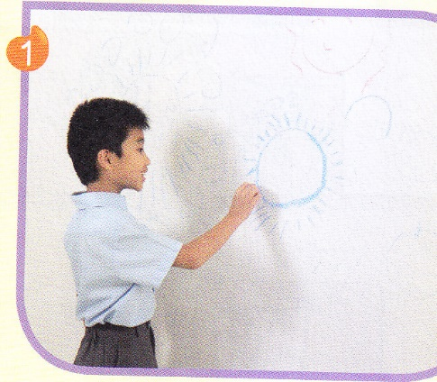
今天美兒在學校裡看到以下情況。如果你是美兒，
你會用甚麼校園規則勸告同學？把代表字母填在 內。
書p.8
E
B
A
C

Slide 40
想一想：
剛才的情況對學校有甚麼影響？
令校園變得骯髒，影響環境衛生！

Slide 41
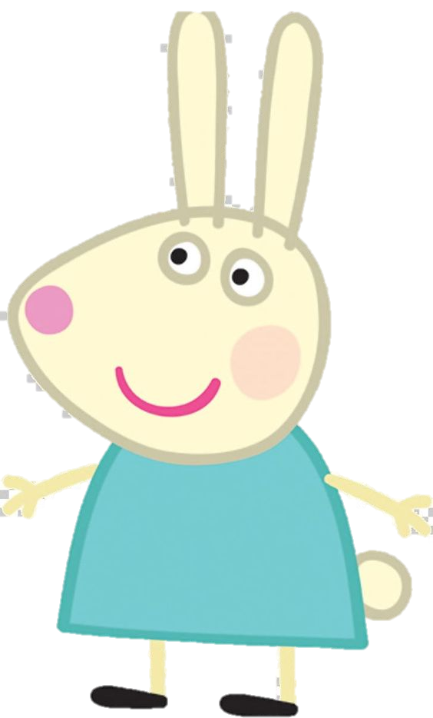
你能說出其他保持校園整潔的方法嗎？
☺ 在校園內不要吃口香糖。
☺ 飲完牛奶後要壓平後才丟 進垃圾桶內。
☺ 體育課後要主動收好體育用品。
☺ 把垃圾拋進垃圾桶。
你還有其他方法嗎？

Slide 42
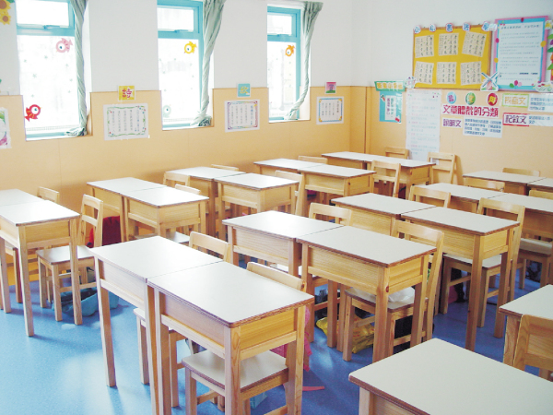
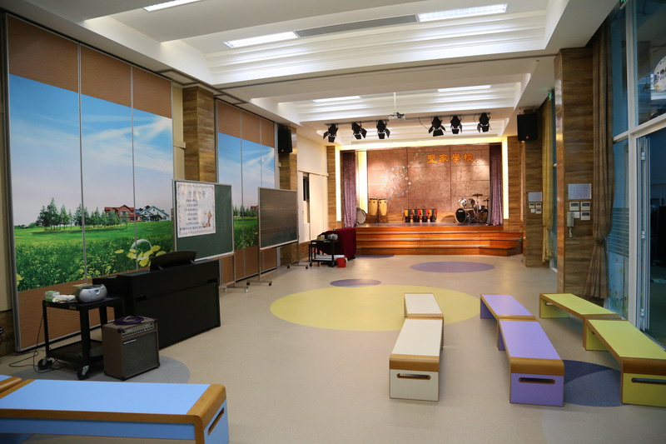
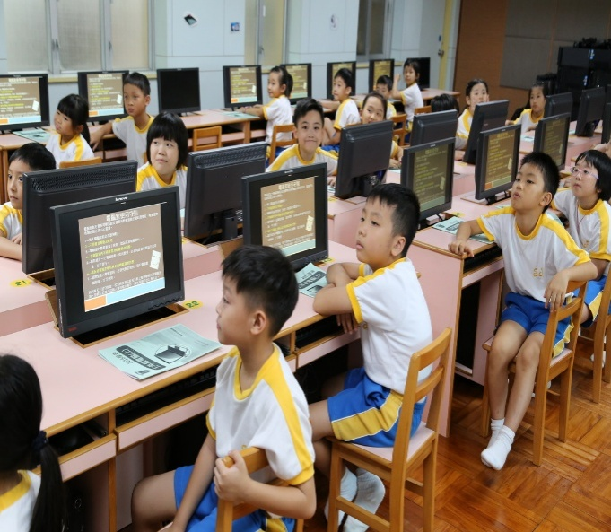
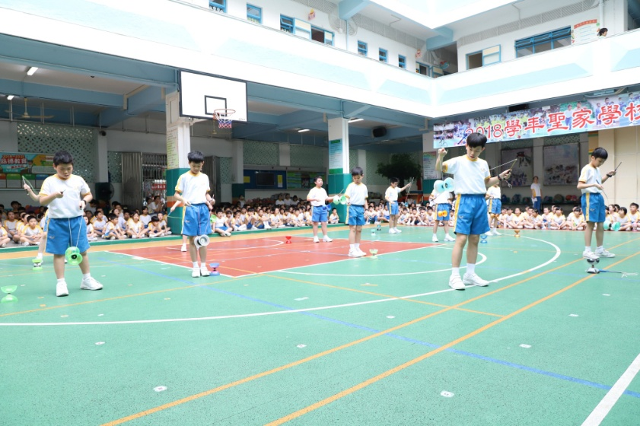
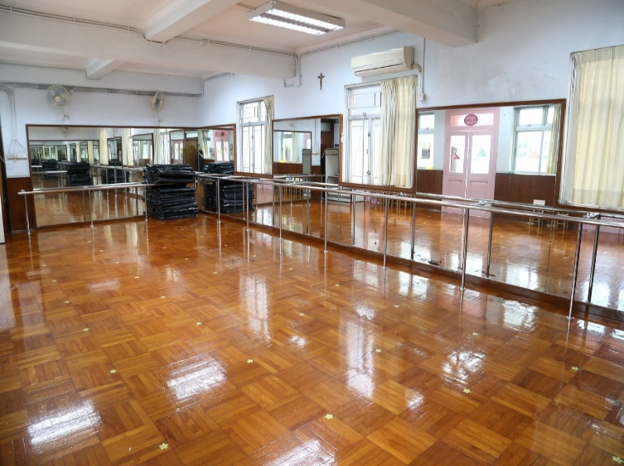
校園裡不同的場所，
分別有哪些特定的整潔規則？

Slide 43
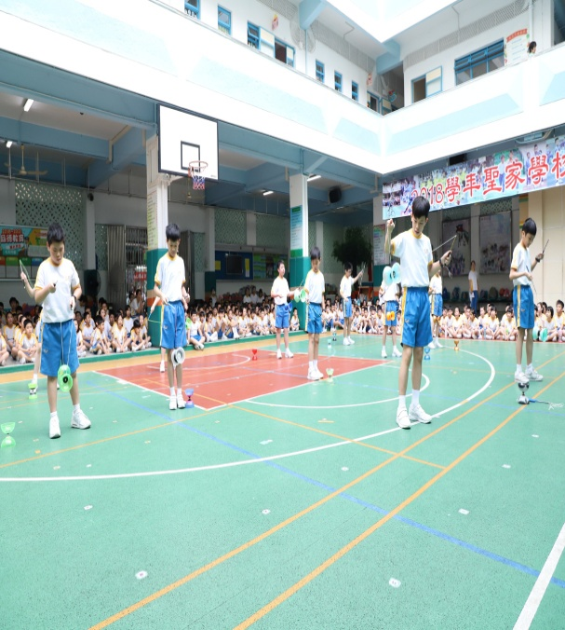
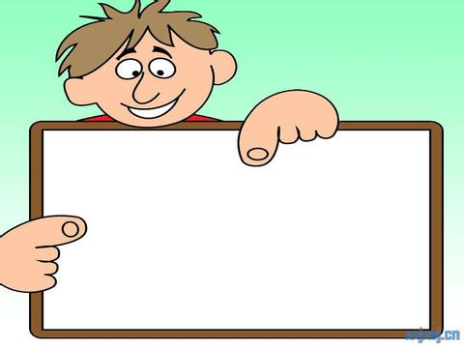
操場
☺ 把用完的體育用品放回原處。
不可把垃圾掉在地上。
愛護學校公物，不得故意破壞。

Slide 44
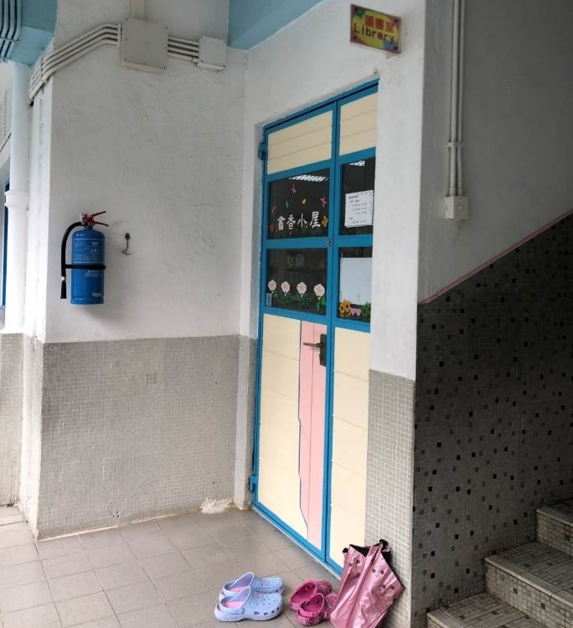
圖書室
☺不可把圖書塗污。
閱讀圖書後，把圖書放回原處。

Slide 45
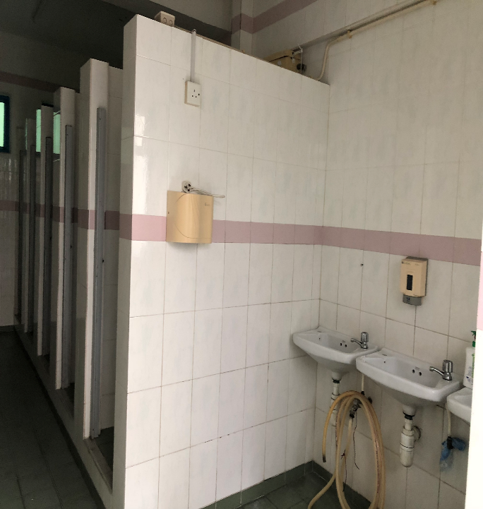
洗手間
☺ 使用後要沖廁。
☺ 如廁後洗手。
洗手時，不要弄濕地面。

Slide 46
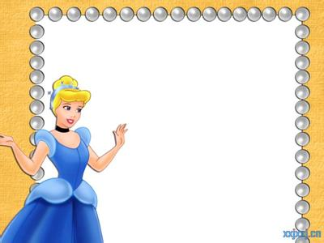
在學校裡，怎樣保持個人衛生？

Slide 47
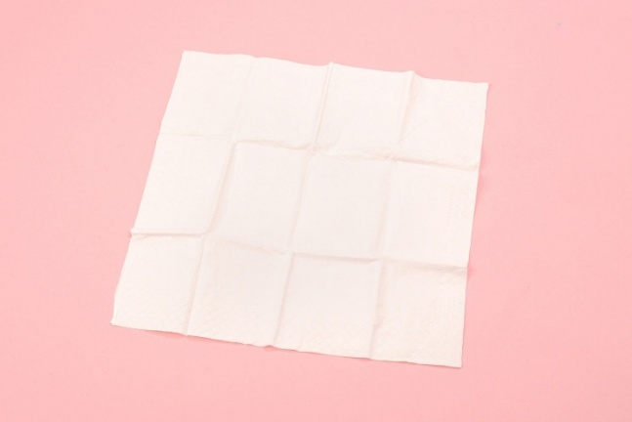
這是甚麼衛生用品？它有甚麼用途？
紙巾
⇨作個人清潔之用。

Slide 48
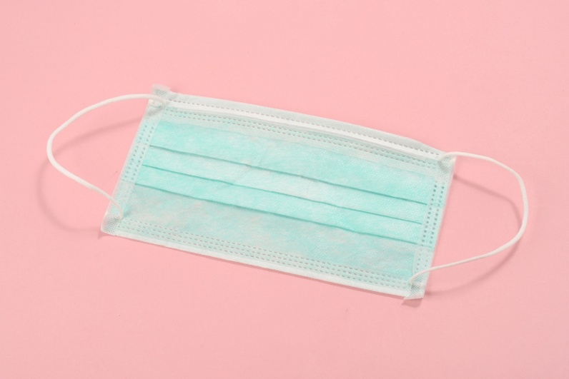
這是甚麼衛生用品？它有甚麼用途？
口罩
⇨減低感染和傳染疾病的機會，在需要時戴上。

Slide 49
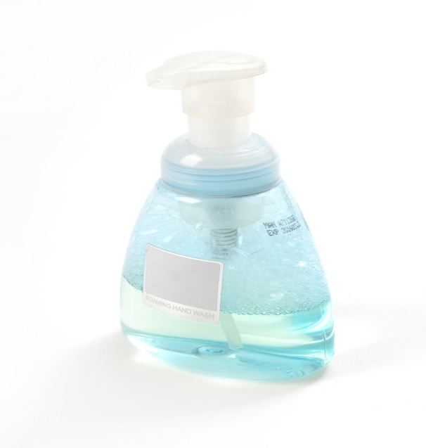
這是甚麼衛生用品？
它有甚麼用途？
洗手液。
⇨用來清潔手部。

Slide 50
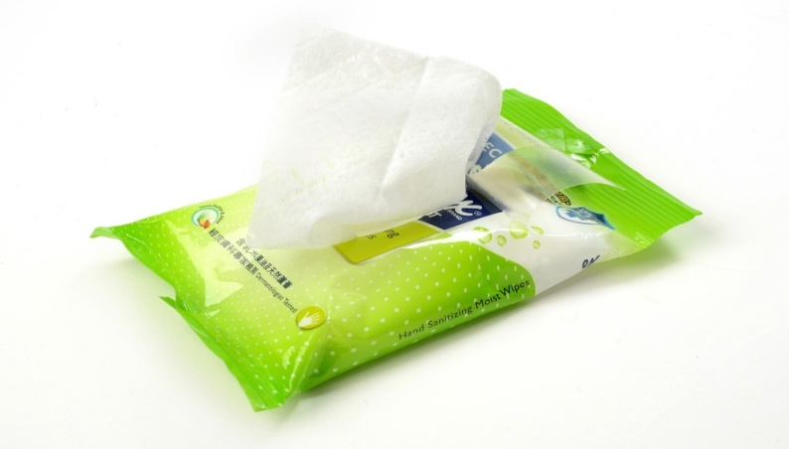
這是甚麼衛生用品？它有甚麼用途？
濕紙巾。
⇨作個人清潔、消毒之用。

Slide 51
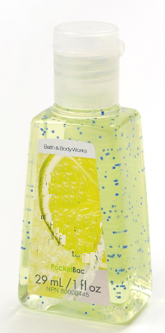
這是甚麼衛生用品？它有甚麼用途？
搓手液。
⇨用來消毒手部。

Slide 52
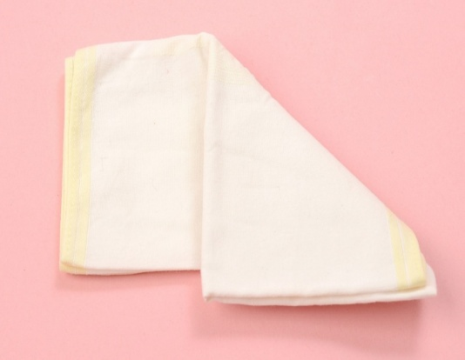
這是甚麼衛生用品？它有甚麼用途？
手帕。
⇨用來擦汗、清潔臉部
或手部。

Slide 53
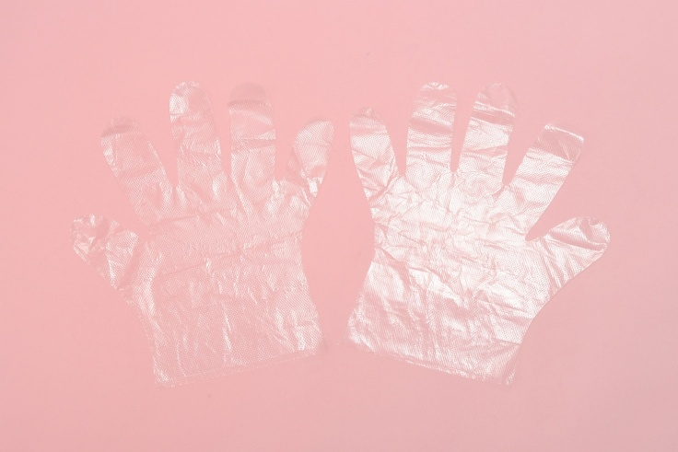
這是甚麼衛生用品？它有甚麼用途？
即棄膠手套。
⇨用來保護手部、
避免手部直接接觸物件。

Slide 54
在學校裡，我們要保持個
人衛生，有需要時使用適
當的個人衛生用品，例如
紙巾、口罩、洗手液等。
我們要保持個人衛生，
才能保持校園衛生啊！

Slide 55
練字:
規則 收拾 整潔 校服 安全 準 學習

